Slide 1
Jahresplanung Kursstufe Physik zum Bildungsplan 2016
Beispiel für das 5-stündige Leistungsfach
Matthias Theis
ZPG VI – Physik
CC BY-SA 4.0

Slide 2
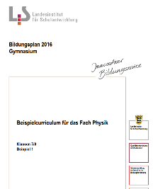
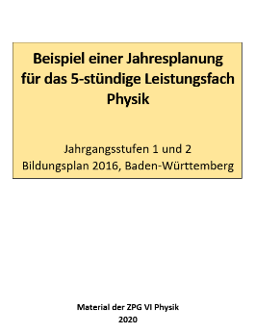
Exemplarische Jahresplanung
Keine Beispielcurricula für die Kursstufe wie aus Kl. 7/8 und Kl. 9/10 gewohnt
Stattdessen wurde die ZPG Physik beauftragt, zusätzlich exemplarische Jahresplanungen zu erstellen:
eine exemplarische Jahresplanung für das Leistungsfach
eine exemplarische Jahresplanung für das Basisfach
Weniger Manpower, andere Struktur im Vergleich zu den Beispielcurricula

Slide 3
Hinweise zur fünften Stunde im Leistungsfach
Die 5-te Stunde soll nicht für gänzlich neue Themen verwendet werden.
Möglichkeiten zur Nutzung der zusätzlichen Zeit:
Mehr Zeit für umfangreichere Schülerexperimente (u.a. Hypothesen prüfen, Experimente selbst planen, Messfehler bewerten) → Vorschläge in der Jahresplanung in roter Schrift
Mehr Zeit für Vertiefungen und Anwendungen (im Rahmen der Themen des Bildungsplans) → Vorschläge in der Jahresplanung in blauer Schrift
Mehr Zeit für Kompetenztraining und Training von Lösungsstrategien
(u.a. auch physikalisches Erklären / Erläutern, Operatoren, Lösungsdokumentation)
Notes:
Keine gänzlich neunen Themen, also z.B. nicht: ART, 10 Stunden Wechselstromlehre, … vor dem Abitur
Im Vordergrund stehen: Mehr Experimentieren, mehr Vertiefungen und Anwendungen zum Thema. An umfangreiches „Drillen“ von Klausuraufgaben ist nicht gedacht. Der dritte Punkt soll nur deutlich machen, dass jetzt diese Aspekte ohne Hektik trainiert werden können – i.d.R. in Kombination mit Vertiefungen oder weiteren Experimente.

Slide 4
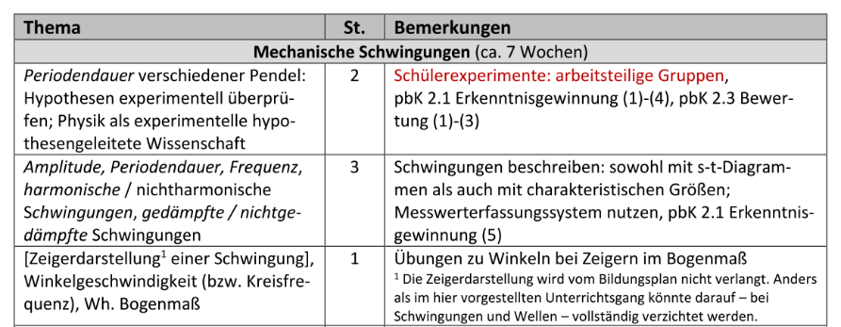
Was bietet die exemplarische Jahresplanung?
Zeitangaben für die Themenblöcke in Wochen (ca.) → grober Überblick
Planung anhand der inhaltsbezogenen Kompetenzen strukturiert (erste Spalte) mit Zeitangaben in Einzelstunden zu 45 min (zweite Spalte)
Beispielhafte Zuordnung wichtiger prozessbezogener Kompetenzen
Notes:
Elementare pbK, die in der Kursstufe quasi ständig vorkommen, werden hier nicht genannt.
Beispiele: 2.1 (8) Umformungen zur Berechnung von Größen, 2.1 (13) physikal. Wissen anwenden, um Problem- und Aufgabenstellungen zu lösen

Slide 5
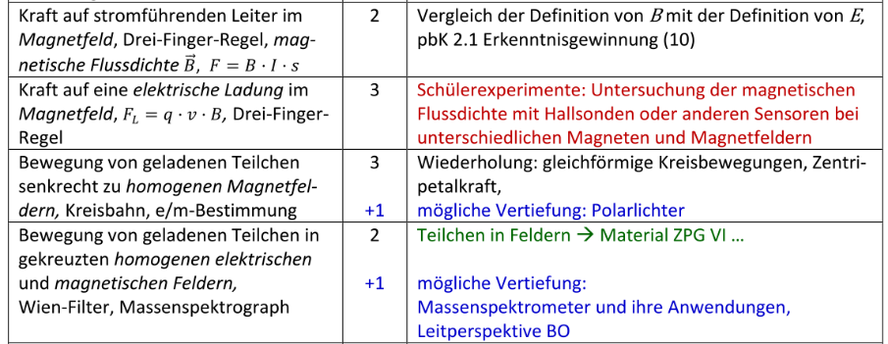
Was bietet die exemplarische Jahresplanung?
Fachbegriffe, Formeln: Kursivschreibung des Bildungsplan in der linken Spalte übernommen
Hinweise zur Verwendung der hinzugekommenen 5-ten Stunde: Vorschläge für (umfangreichere) Schülerexperimente in roter Schrift, Vorschläge für mögliche Vertiefungen und Anwendungen in blauer Schrift
Hinweise auf Materialien der ZPG VI in grüner Schrift

Slide 6
Was bietet die exemplarische Jahresplanung?
Fakultative Themen in [eckigen Klammern]: Diese Themen werden vom Bildungsplan 2016 nicht verlangt.
Notes:
Die Beispiel-Jahresplanungen stellen einen möglichen realen Unterricht dar, wo naturgemäß auch weitere Teilthemen aufgenommen werden, die den BP sinnvoll ergänzen, aber nicht verpflichtend sind.

Slide 7
Übersicht der Jahresplanung
Jahrgangsstufe 1
Annahme: effektiv 33 Unterrichtswochen im Schuljahr (Unterrichtsausfall durch Studienfahrten o.Ä. bereits berücksichtigt)
Zeit für Klausuren separat ausgewiesen
Themengebiet | Zeit
Mechanische Schwingungen | ca. 7 Wochen
Elektrisches Feld | ca. 8 Wochen
Magnetfeld | ca. 4 Wochen
Induktion, Elektromagnetismus (inklusive em Schwingungen) | ca. 7 Wochen
Mechanische Wellen | ca. 4 Wochen
Klausuren (inklusive Vor- und Nachbereitung) | ca. 3 Wochen
Summe: | ca. 33 Wochen

Slide 8
Übersicht der Jahresplanung
Jahrgangsstufe 2
Annahme: effektiv 27 Unterrichtswochen im Schuljahr
Zeit für Klausuren und zur Abiturvorbereitung separat ausgewiesen
Themengebiet | Zeit
Elektromagnetische Wellen (inklusive Wiederholung Wellen) | ca. 4 Wochen
Wellenoptik | ca. 5 Wochen
Quantenphysik | ca. 6 Wochen
Klausuren (inklusive Vor- und Nachbereitung) | ca. 3 Wochen
Vorbereitung auf das schriftliche Abitur | ca. 3 Wochen
Wahlthema nach dem schriftlichen Abitur | ca. 6 Wochen
Summe: | ca. 27 Wochen

Slide 9
Variable Reihenfolge der Themengebiete
Variante 1
Mech. Schwingungen
Mech. Wellen
E-Feld und B-Feld
Induktion
EM Schwingungen
EM Wellen
Optik
Quantenphysik
Variante 2
E-Feld und B-Feld
Induktion
Mech. Schwingungen
EM Schwingungen
Mech. Wellen
EM Wellen
Optik
Quantenphysik
Variante 3
Mech. Schwingungen
E-Feld und B-Feld
Induktion
EM Schwingungen
Mech. Wellen
EM Wellen
Optik
Quantenphysik
Variante 4 …
…

Slide 10
Jahresplanung Leistungsfach sichten
Sichten Sie kurz die Jahresplanung zum Leistungsfach:
Struktur anschauen, Querlesen
Gibt es Fragen oder Rückmeldungen zur Jahresplanung?
Hinweis zum Basisfach:
Jahresplanung Basisfach → ZPG-Material Kompetenzorientierung im Basisfach von H. Krämer

Slide 11
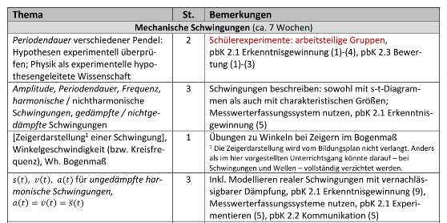
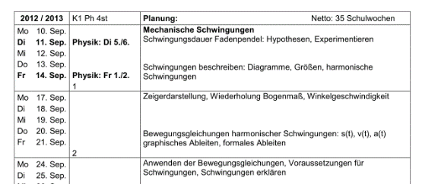
Vorlagen für eigene Jahresplanungen
Exemplarische Jahres- planung als editierbare Word-Datei
Excel-Datei mit aktuali- sierbarem Kalender als Vorlage für die konkrete Schuljahresplanung

Slide 12
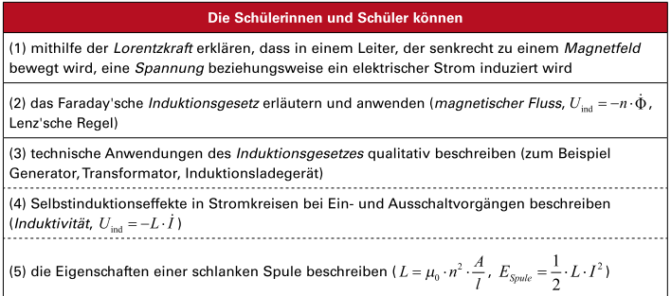
Hinweise zur Jahresplanung
Formel für die Induktivität einer schlanken Spule
Der Bildungsplan enthält einen Tippfehler: $μ_{r}$ fehlt in 3.6.2.3 (5)
Formel inklusive $μ_{r}$ unterrichten!
Korrektur:
$$L=μ_{0}⋅μ_{r}⋅n^{2}⋅\frac{A}{l}$$

Slide 13
Hinweise zur Jahresplanung
Grundlagen aus Kl. 7-10 werden verlangt:
zum Beispiel U, I und R
zum Beispiel F, v(t), s(t), E_{kin}
An ausgewählten Stellen wird im BP 2016 explizit daran erinnert:
Grundlagen aus Kl. 10 werden verlangt: waagerechter Wurf
Wiederholungsphasen dazu in der Jahresplanung
Notes:
Obwohl der BP 2016 - anders als der kummulative BP 2004 – nicht alles aus früheren Klassenstufen in den höheren Klassenstufen wiederholt, werden natürlich Kenntnisse aus vorherigen Klassenstufen erwartet: z.B. U, I und R aus der E-Lehre oder Wissen aus der Mechanik Kl. 10 (Kraft, Geschwindigkeit, Energie, …)
Bei den Schwingungen wird beispielsweise nicht an die Grundlagen aus Kl. 10 erinnert, diese werden aber auch dort verlangt.

Slide 14
Hinweise zur Jahresplanung
Neu Inhalte im BP 2016 - Beispiele:
Kreisbewegung von Ladungen senkrecht zu homogenen B-Feld wieder quantitativ verlangt (vgl. Grundlagen aus Sek I)
Ladungen in gekreuzten homogenen E- und B-Feldern
Ladungen im homogenen elektrischen Querfeld
…
Neue Inhalte sind in der Jahresplanung nicht gesondert hervorgehoben.
Wenn Material der ZPG VI dazu vorhanden ist, wird darauf verwiesen.
Notes:
Obwohl der BP 2016 - anders als der kummulative BP 2004 – nicht alles aus früheren Klassenstufen in den höheren Klassenstufen wiederholt, werden natürlich Kenntnisse aus vorherigen Klassenstufen erwartet: z.B. U, I und R aus der E-Lehre oder Wissen aus der Mechanik Kl. 10 (Kraft, Geschwindigkeit, Energie, …)

Slide 15
Hinweise zur Jahresplanung
Schreibweise bei Ladungen: q oder Q
Im BP 2016 werden Ladungen mit Q bezeichnet, außer in den Formeln $\vec{E}=\frac{{\vec{F}}_{el}}{q}$ und $F_{L}=q⋅v⋅B$, wo q genutzt wird.
Auch diese Formeln gelten natürlich nicht nur für betragsmäßig kleine „Probeladungen“ sondern für beliebige Ladungen.
In der Jahresplanung wurden die Schreibweisen aus dem BP 2016 übernommen.
Vorzeichen in der Gleichung $U_{ind}=−n⋅\dot{Φ}$
Ohne Details zum Versuchsaufbau ist das Vorzeichen hier nicht eindeutig - anders als in der Maxwell-Gleichung für rot(E).
In dieser Jahresplanung wird das Vorzeichen nachträglich als „Erinnerung“ an die Lenz‘sche Regel / Maxwellgleichung einführt.
Formel wird inklusive des Vorzeichens im Abitur vorausgesetzt.
Notes:
Anekdote: Formelsatz im BP, Kommission hat keine Korrekturfahnen gesehen, Frage der Vereinheitlichung wurde daher nicht diskutiert

Slide 16
Hinweise zur Jahresplanung
Differenzialgleichungen im BP 2016
Der BP 2016 verlangt explizit, dass die Schülerinnen und Schüler folgende drei Differenzialgleichungen (DGLn) durch einen geeigneten Ansatz lösen können:
$\ddot{s}\left(t\right)=− \frac{D}{m}⋅s(t)$ Schwingungs-Differenzialgleichung Federpendel
$\ddot{s}\left(t\right)=− \frac{g}{l}⋅s\left(t\right)$ Schwingungs-Differenzialgleichung Fadenpendel
$\ddot{Q}\left(t\right)=− \frac{1}{L⋅C}⋅Q(t)$ Schwingungs-Differenzialgleichung em-Schwingkreis
Mehr zu Differenzialgleichungen: → ZPG-Material Gelenkstellen und Knackpunkte in der Kursstufe
Notes:
Anekdote: Formelsatz im BP, Kommission hat keine Korrekturfahnen gesehen, Frage der Vereinheitlichung wurde daher nicht diskutiert

Slide 17
Hinweise zur Jahresplanung
Laser-Speckle (aus dem Themengebiet Wellenoptik):
im schulischen Kontext neuer Begriff
Lichtfleck eines Laserpointer auf einer Wand / einem Schirm:
Die sichtbare körnige Struktur beruht auf der Interferenz bei der Streuung an einer optisch rauen Oberfläche.
Abb. von Epzcaw - Own work, Public Domain, https://commons.wikimedia.org/w/index.php?curid=4608610

Slide 18
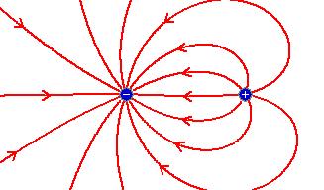
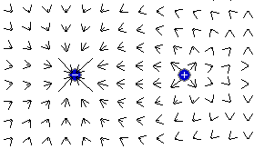
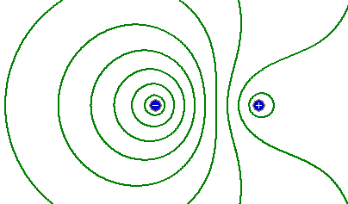
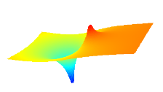
Hinweise zur Jahresplanung
Nutzung verschiedener Darstellungen für Felder
Für die in der Jahresplanung vorgeschlagenen unterschiedlichen Felddarstellungen kann z.B. die Software FeldLab von M. Suleder genutzt werden: http://www.physikdidaktik.uni-karlsruhe.de/software/fieldlab/
Abbildungen: M. Theis, erstellt mit der Software FeldLab (siehe oben)

